Slide 1
Prefetching with Leap in Single Machine
강인재, 손익준, 정성엽
2020.12.20.

Slide 2
Prefetching in Linux
Read ahead는 연속적인 페이지를 읽음
마지막 페이지 접근을 기준으로 프리 패칭 실행
공격적으로 프리 패칭 할 경우, 캐시 pollution이 발생
보수적으로 할 경우, 프리 패칭을 잘 하지 않음
프로세스간 접근을 구별하지 못함
스레드 레벨로 접근할 경우 불규칙성을 구분할 수 없음

Slide 3
Leap
메모리 분리 상황에서 RDMA를 통해 swap시 페이지를 프리패칭하는 기법
기존 리눅스 커널의 프리패칭을 개선하기 위해 다양한 워크로드에 적응하는 프리패칭 알고리즘 도입
Trend detection, prefetching window size detection을 도입

Slide 4
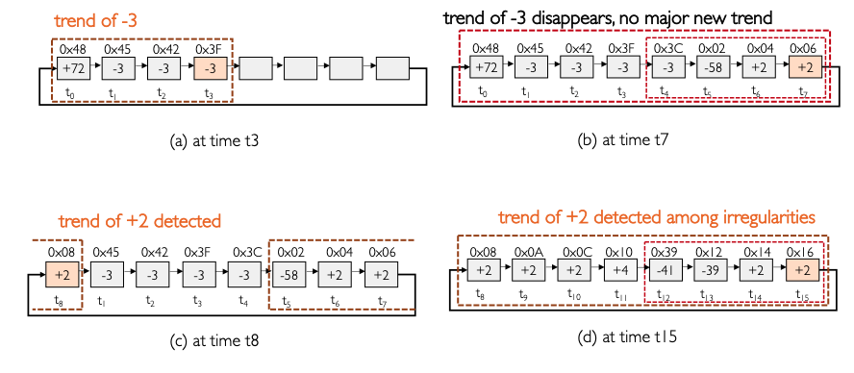
Trend Detection
짧은 시간의 불규칙적인 접근에 대해서 프리 패칭 가능
최근 접근의 트렌드를 파악
Notes:
Figure 1은 Leap이 trend를 탐지하는 예시이다. 그림은 시간 t₀부터 t₁₅까지 16개의 페이지 접근에 대해 trend를 파악하는 과정을 나타낸 것이다. 각 페이지의 주소와, 이전 페이지 접근을 기준으로 주소가 어떻게 변화하는지를 확인할 수 있다. Leap은 이렇게 파악된 trend에 대한 정보를 기반으로 prefetching하게 된다.

Slide 5
Prefetching Window Size Detection
높은 캐시 hit 발생: prefetch window를 늘림
캐시 miss 발생
트렌드가 있는 경우: prefetch window를 늘림
트렌드가 없는 경우: 점차적으로 prefetch window를 줄임

Slide 6
Prefetching with Leap in Single Machine
RDMA를 통해서 프리 패칭하는 Leap을 한 노드에서 swap 공간에서 프리패칭하는 알고리즘에 적용

Slide 7
Benchmark
행렬 연산
파이썬 라이브러리인 numpy를 이용해 행렬 연산을 하는 프로그램
메모리를 많이 사용하는 프로그램이 swap을 할 경우 프리패칭이 잘 동작하는지 확인
사용할 수 있는 메모리 공간을 제한, swap 공간을 사용하도록 함
기존 커널의 swap 과정의 프리패칭 성능과 비교
hit 발생 횟수, 프로그램 실행 시간 등
Pollution을 위한 프로세스 생성
메모리 사용량을 제한해 swap 공간을 사용하도록 함
Pollution을 발생시켜 tread를 잘 찾는지 확인

Slide 8
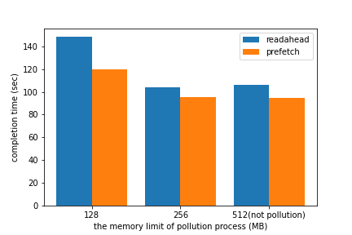
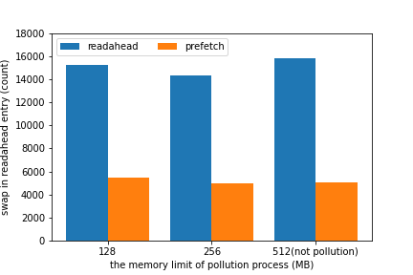
Evaluation
환경
Intel i5-3230M, CPU: 2, RAM: 3.8GB, Virtualbox
Linux kernel v5.4.59

Slide 9
Conclusion
단일 프로세스, locality가 있는 프로세스는 기존 리눅스 readahead도 잘 작동하지만, swap를 사용하는 다른 프로세스가 있는 경우 성능 하락
Pollution이 있는 상황에서 접근 트렌드를 잘 예측함을 확인 할 수 있음
기존 리눅스 readahead 프리패칭 대비 성능이 10%정도 향상

